Slide 1
Ako googliť
INF 5_H03
Notes:
Na tejto hodine sa žiaci budú učiť vyberať z viet kľúčové slová a používať základné funkcie internetového prehliadača.
5 minút – Otvorenie hodiny – Predstavenie cieľov hodiny, diskusia + opakovanie (kľúčové slová, prehliadače) – (snímky 1 – 6)
20 minút – Predstavenie nového obsahu + spoločné precvičovanie – Ako si vybrať z nájdených výsledkov, otvorenie stránok na nových kartách a vyhľadávanie informácií na stránkach – (snímky 7 – 17)
15 minút – Samostatná práca žiakov – Úloha 3, 4: Rozvoj zručností potrebných pre vyhľadávanie a porovnávanie stránok – (snímky 18 – 20)
5 minút – Overenie pochopenia a záver – Krátke zhrnutie, opakovanie a reflexia na hodinu – (snímky 21 – 23)
Na túto hodinu budete potrebovať: projektor, počítače, internetové pripojenie, pero, papier
Môžete motivovať žiakov k tomu, aby si trénovali písanie poznámok toho, čo považujú na hodine za dôležité.
Ak chcete so žiakmi zdieľať prezentáciu, odporúčame poslať žiakom prezentáciu bez poznámok učiteľa.
Pre utvrdenie získaných informácií z hodiny môžete využiť rôzne platformy (Kahoot!, Sli.do a iné) na mini-kvíz pre žiakov.
Kľúčové slová:
Google
Prehliadač
Vyhľadávanie
Spätnú väzbu na tento plán hodiny nám môžete dať tu: informatika20.sk/spatna-vazba

Slide 2

Žiaci budú schopní určiť kľúčové slová vo vete.
Žiaci budú schopní použiť základné funkcie internetového vyhľadávača (otvoriť/zatvoriť nové okná a stránky).
Žiaci budú schopní vyhodnotiť z nájdených výsledkov 3 najužitočnejšie.
Žiaci budú schopní vyhľadať slová v texte na webovej stránke pomocou funkcie „Nájsť“.
Notes:
Ciele hodiny
Schodíky značia náročnosť úlohy, alebo daného cieľa.
Niektorí žiaci budú schopní dosiahnuť na tejto hodine jedno-schodíkové ciele, no niektorí už možno tieto schopnosti majú. Pre nich sme pripravili náročnejšie ciele/úlohy.
Nie každý žiak musí dosiahnuť všetky ciele.

Slide 3
Ako sa má človek zachovať, keď sa mu niečo nepodarí na prvý krát?
Notes:
5 minút – Otvorenie hodiny (snímky 1 – 6)
Otvorte so žiakmi diskusiu na tému: Ako sa má človek zachovať, keď sa mu niečo nepodarí na prvý krát?
Skúste si zopakovať pravidlá, o ktorých ste sa rozprávali na predchádzajúcej hodine.
Nezabudnite si pripomenúť aj nastavenie mysle a ako pristupovať k problémom a ich riešeniu.
Pozitívne nastavenie mysle.

Slide 4

Aké internetové prehliadače poznáte?
Mozilla Firefox
Google Chrome
Safari
Opera
"MultiBrowsers" od EpiDor pod licenciou Free Art License
Notes:
5 minút – Otvorenie hodiny (snímky 1 – 6)
Ešte predtým ako zobrazíte obrázok, nechajte žiakov porozmýšľať, aké prehliadače poznajú. Musíte byť však v prezentovacom móde F5. Žiaci by už mali prehliadače poznať z nižších ročníkov.
Potom ich môžete nechať hádať, ktoré logo patrí ktorému prehliadaču.
Prehliadač je program/appka, pomocou ktorej si vieme pozerať stránky na internete.
Žiakom môžete predstaviť, ako sa volá prehliadač, ktorý používate v škole.
Logá zľava: Firefox, Chrome (čítaj chróum), Safari, Opera.
Logo nového Edge (od Microsoftu) tu nie je, lebo ako jediné má taký copyright, že ho nemôžeme ukázať.

Slide 5
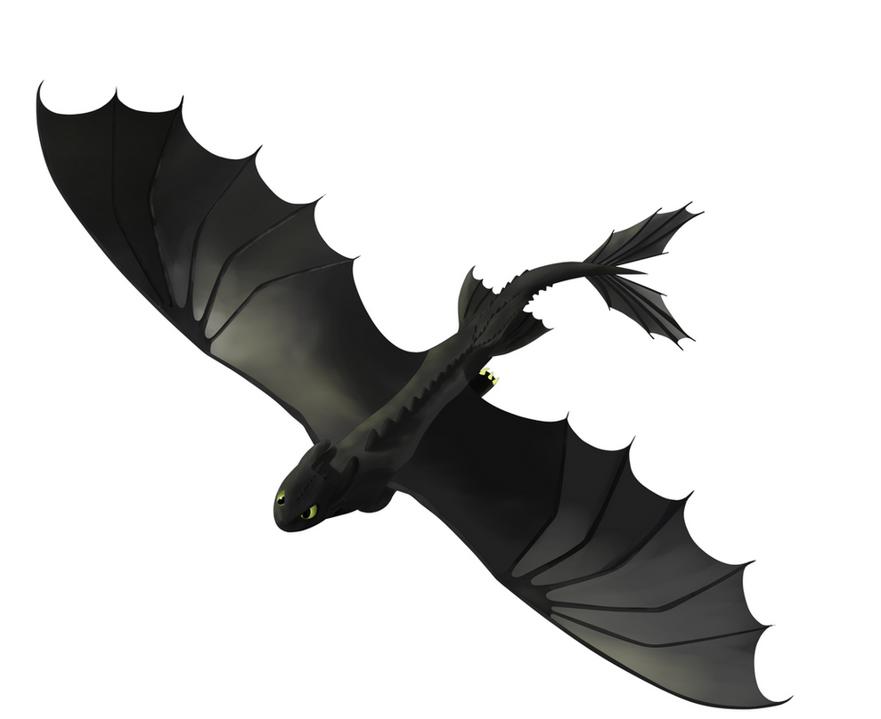
Aké sú to kľúčové slová?
Tie najdôležitejšie slová z vety.
Väčšinou sú to slovesá a podstatné mená.
Najlepšie je, keď sú slová v nominatíve.
Príklad:
„Chcela by som vedieť, aké je teraz počasie v Madride“.
Táto fotografia od autora Neznámy autor, platí licencia CC BY-ND
Notes:
5 minút – Otvorenie hodiny (snímky 1 – 6)
Predtým, ako začnete vysvetľovať nové učivo, zopakujte si zo žiakmi učivo z minulého školského roka, ktoré je pre rýchle a efektívne vyhľadávanie dôležité.
Opakovanie: Ako vybrať z vety kľúčové slová? Na príklade ukazujeme, že keď vymažeme niektoré slová, tak otázka má stále rovnaký zmysel.
Žiakom zadajte krátku úlohu na zopakovanie.
Vyzvite ich, aby vo vete: „Chcela by som vedieť, aké je teraz počasie v Madride“ našli kľúčové slová. Správna odpoveď: počasie Madrid.
Následne tieto kľúčové slová, môžete zadať do Google a názorne ukázať, ako prezerať výsledky.
Poznámky: Kľúčové slová, sú ako kľúčový hráč v športe. Ak by sme ho z tímu dali preč, tím by nemohol dobre fungovať. Kľúčové slová sú teda také slová, bez ktorých veta nemôže poriadne existovať. Nájsť kľúčové slová, je akoby sa opýtať tú otázku, čo najjednoduchšie.

Slide 6
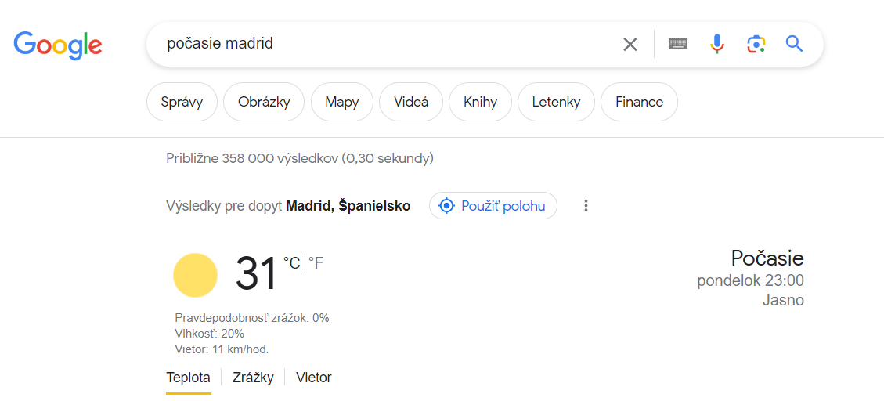
Notes:
5 minút – Otvorenie hodiny (snímky 1 – 6)
Nadviažte na úlohu s vyhľadávaním počasia v Madride.
Vysvetlite žiakom, že Google im ponúkne veľké množstvo výsledkov. Je dôležité, aby sme si z výsledkov vyberali veľmi pozorne.
Pokračujte vo vysvetľovaní na snímke 7.

Slide 7

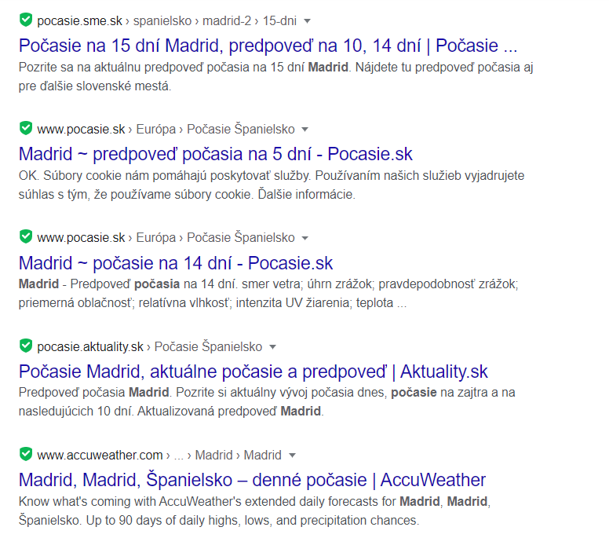

Ako si vybrať z nájdených výsledkov?
Tieto informácie pochádzajú z denníka SME, ktorý
je dobre známy na Slovensku.
Stránka pocasie.sk mi nič nehovorí a tak neviem,
či môžem veriť, že má správne informácie.
Tieto informácie pochádzajú z denníka Aktuality.sk, ktorý je dobre známy na Slovensku a dôveryhodný.
Notes:
20 minút – Predstavenie nového obsahu + spoločné precvičovanie (snímky 7 – 17)
Nadviažte na úlohu s vyhľadávaním počasia v Madride.
Vysvetlite žiakom, že Google im ponúkne veľké množstvo výsledkov.
Vysvetlite žiakom, ako si vyberať z nájdených výsledkov.

Slide 8
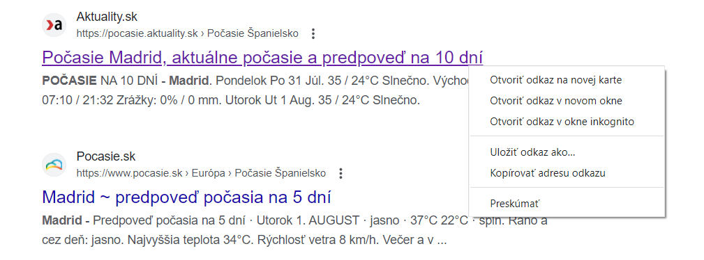
Ako otvoriť viac stránok naraz?
Klikneme pravým tlačidlom na modrý riadok.
Vyberieme si možnosť “otvoriť odkaz na novej karte”.
Nová stránka sa nám objavila hore na lište.
Postup opakujeme.
Notes:
20 minút – Predstavenie nového obsahu + spoločné precvičovanie (snímky 7 – 17)
Minulý školský rok sa žiaci učili otvárať stránky na novej karte. Stačí, keď niektorí žiaci, zvládnu tento dvojschodiskový cieľ.
Ak však žiaci už ovládajú otváranie stránok na novej karte. Ukážte im ako si vedia otvoriť viac stránok naraz. Vysvetlite im, že stránky sa im otvárajú postupne v poradí v akom na nich klikajú, hore na lište.
Je dôležité vysvetliť žiakom, kde túto novú zručnosť môžu využiť (snímka 10)

Slide 9

Notes:
20 minút – Predstavenie nového obsahu + spoločné precvičovanie (snímky 7 – 17)
Minulý školský rok sa žiaci učili otvárať stránky na novej karte. Stačí, keď niektorí žiaci, zvládnu tento dvojschodiskový cieľ.
Ak však žiaci už ovládajú otváranie stránok na novej karte. Ukážte im ako si vedia otvoriť viac stránok naraz. Vysvetlite im, že stránky sa im otvárajú postupne v poradí v akom na nich klikajú, hore na lište.
Je dôležité vysvetliť žiakom, kde túto novú zručnosť môžu využiť (snímka 10).
Podľa úrovne znalosti vašich žiakov sa môžete rozhodnúť nasledujúce snímky preskočiť.

Slide 10
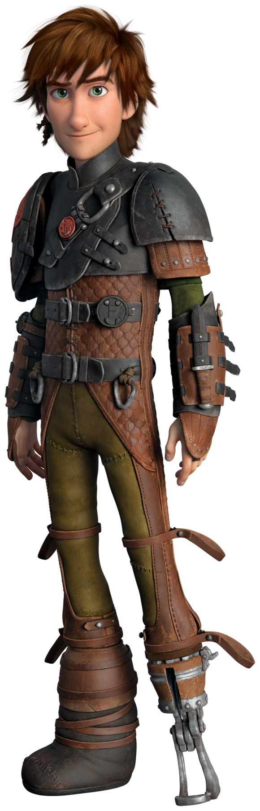
Aký to má význam?
Môžeme preklikávať medzi stránkami,
napr. keď hľadáme informácie do projektu.
Vieme si informácie medzi stránkami rýchlo porovnať.
Šetrí nám to čas.
Táto fotografia od autora Neznámy autor, platí licencia CC BY-SA
Notes:
20 minút – Predstavenie nového obsahu + spoločné precvičovanie (snímky 7 – 17)
Na snímke 11 majú žiaci vyhradený čas na zapnutie počítačov (2 minúty). Stačí im jeden počítač v dvojici, alebo môžu pracovať samostatne.
Na snímke 12 budú žiaci pracovať samostatne na vlastnom školskom počítači alebo v dvojiciach.

Slide 11
Zapnite si počítače.
Notes:
20 minút – Predstavenie nového obsahu + spoločné precvičovanie (snímky 7 – 17)
Na snímke 11 majú žiaci vyhradený čas na zapnutie počítačov (2 minúty). Stačí im jeden počítač v dvojici, alebo môžu pracovať samostatne.
Na snímke 12 budú žiaci pracovať samostatne na vlastnom školskom počítači alebo v dvojiciach.

Slide 12
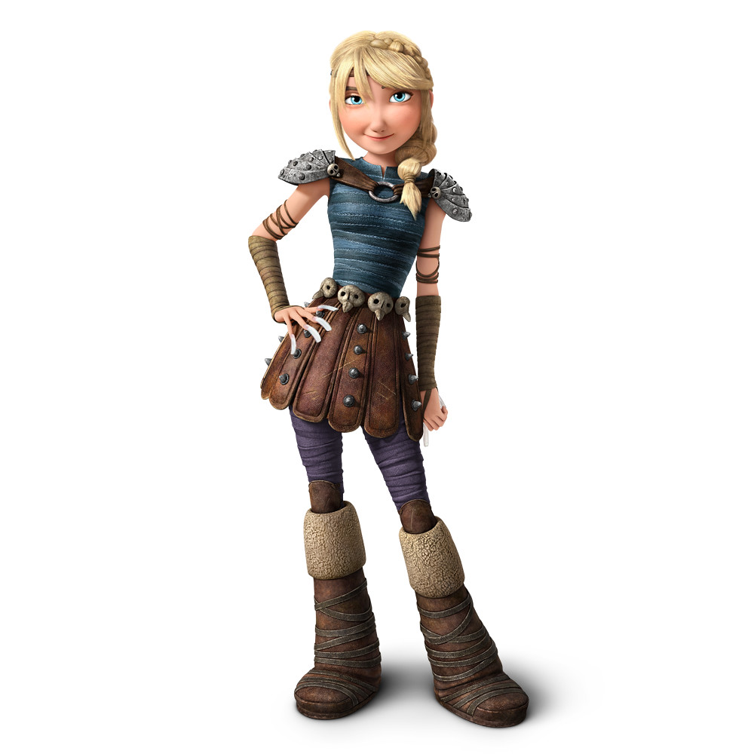
Úloha 1
Vyhľadajte na internete, aké bude počasie vo vašom meste nasledujúcich 7 dní.
Otvorte 3 stránky v novom okne.
Porovnajte informácie na stránkach.
Ukazujú všetky stránky rovnaké počasie alebo sa líšia?
Táto fotografia od autora Neznámy autor, platí licencia CC BY-ND
Notes:
20 minút – Predstavenie nového obsahu + spoločné precvičovanie (snímky 7 – 17)
Zadajte inštrukciu: Vo vete nájdite kľúčové slová. Napíšte ich do Google. Otvorte 3 stránky v novom okne. Porovnajte informácie na stránkach. Odpovedajte na otázku: Ukazujú všetky stránky rovnaké počasie alebo sa líšia?
Vyzvite žiakov, aby samostatne alebo v dvojiciach pracovali na úlohe 1. Majú na to približne čas 8 minút.
„Kto bude mať úlohu hotovú v tichosti sa prihlási, ja prídem k nemu a skontrolujem mu to“.

Slide 13
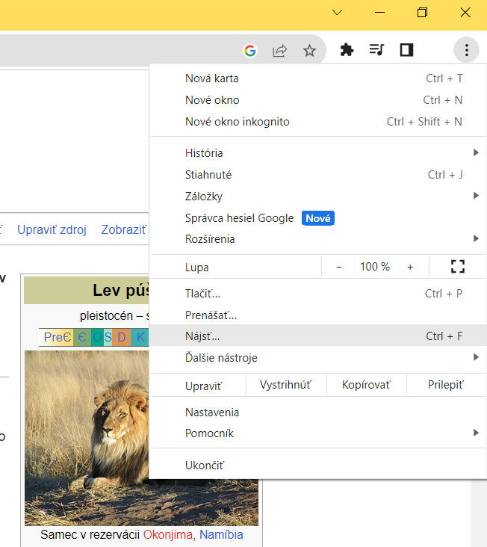
Ako vyhľadať informácie na stránke
Robíme referát o levovi púšťovom.
Otvoríme si stránku Wikipédia.
Zaujíma nás napr. akou rýchlosťou lev beží.
Nemáme čas čítať celý text, tak použijeme funkciu rýchleho vyhľadávania v texte.
Notes:
20 minút – Predstavenie nového obsahu + spoločné precvičovanie (snímky 7 – 17)
Po precvičení novej zručnosti prejdite na vysvetľovanie rozširujúceho učiva.
Podľa úrovne znalosti vašich žiakov sa môžete rozhodnúť nasledujúce snímky preskočiť. K rozširujúcemu učivu sa vzťahuje úloha 4.
Vysvetlite žiakom, ako vyhľadať konkrétne informácie na webovej stránke pomocou funkcie Nájsť.
Zdôvodnite žiakom, kedy je vhodné túto funkciu používať a kedy naopak nie.
Postup: Klikneme na 3 bodky vpravo hore pri lište. Klikneme na funkciu Nájsť. Otvorí sa nám okno, kde vpíšeme kľúčové slová.

Slide 14
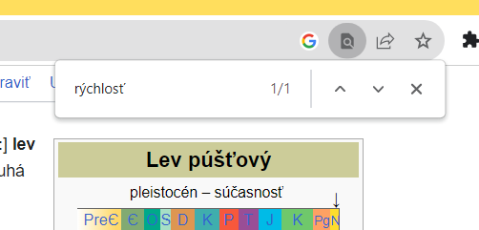
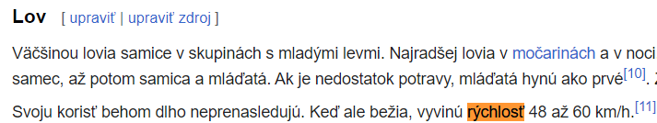
Do okienka vyhľadávania napíšeme kľúčové slovo. Stlačíme ENTER.
V texte sa nám vyfarbia kľúčové slová
a vďaka nim môžeme nájsť odpovede.
Notes:
20 minút – Predstavenie nového obsahu + spoločné precvičovanie (snímky 7 – 17)
Po precvičení novej zručnosti prejdite na vysvetľovanie rozširujúceho učiva.
Podľa úrovne znalosti vašich žiakov sa môžete rozhodnúť nasledujúce snímky preskočiť. K rozširujúcemu učivu sa vzťahuje úloha 4.
Vysvetlite žiakom, ako vyhľadať konkrétne informácie na webovej stránke pomocou funkcie Nájsť.
Zdôvodnite žiakom, kedy je vhodné túto funkciu používať a kedy naopak nie.
Postup: Klikneme na 3 bodky vpravo hore pri lište. Klikneme na funkciu Nájsť. Otvorí sa nám okno, kde vpíšeme kľúčové slová.

Slide 15
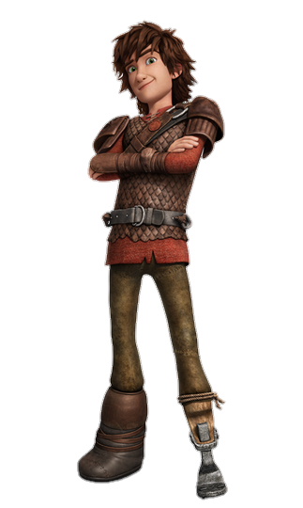
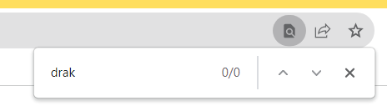
EXTRA
Skratka: CTRL + F
„Nájsť“
Táto fotografia od autora Neznámy autor, platí licencia CC BY-SA
Táto fotografia od autora Neznámy autor, platí licencia CC BY-SA
Notes:
20 minút – Predstavenie nového obsahu + spoločné precvičovanie (snímky 7 – 17)
Pre šikovnejších žiakov môžete predstaviť systémovú skratku CTRL + F, ktorá automaticky otvorí okienko Nájsť na webovej stránke a umožňuje rýchlo prehliadať jej obsah pomocou kľúčových slov.

Slide 16
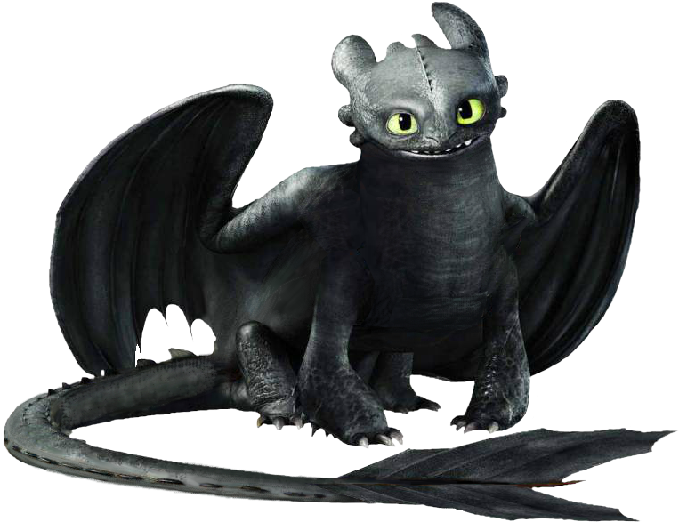
Úloha 2
Vyhľadajte v Google: slon ázijský indický.
Otvorte stránku o slonovi Wikipédia na novej karte.
Táto fotografia od autora Neznámy autor, platí licencia CC BY-NC
Notes:
20 minút – Predstavenie nového obsahu + spoločné precvičovanie (snímky 7 – 17)
Zadajte žiakom inštrukciu: Kľúčové slová vpíšte do Google. Otvorte stránku wikipédia.org, ktorá obsahuje informácie o slonovi ázijskom indickom.
Chvíľu počkajte, kým všetci žiaci budú mať otvorenú správnu webovú stránku.
Následne pokračujte inštrukciou na snímke 17.

Slide 17
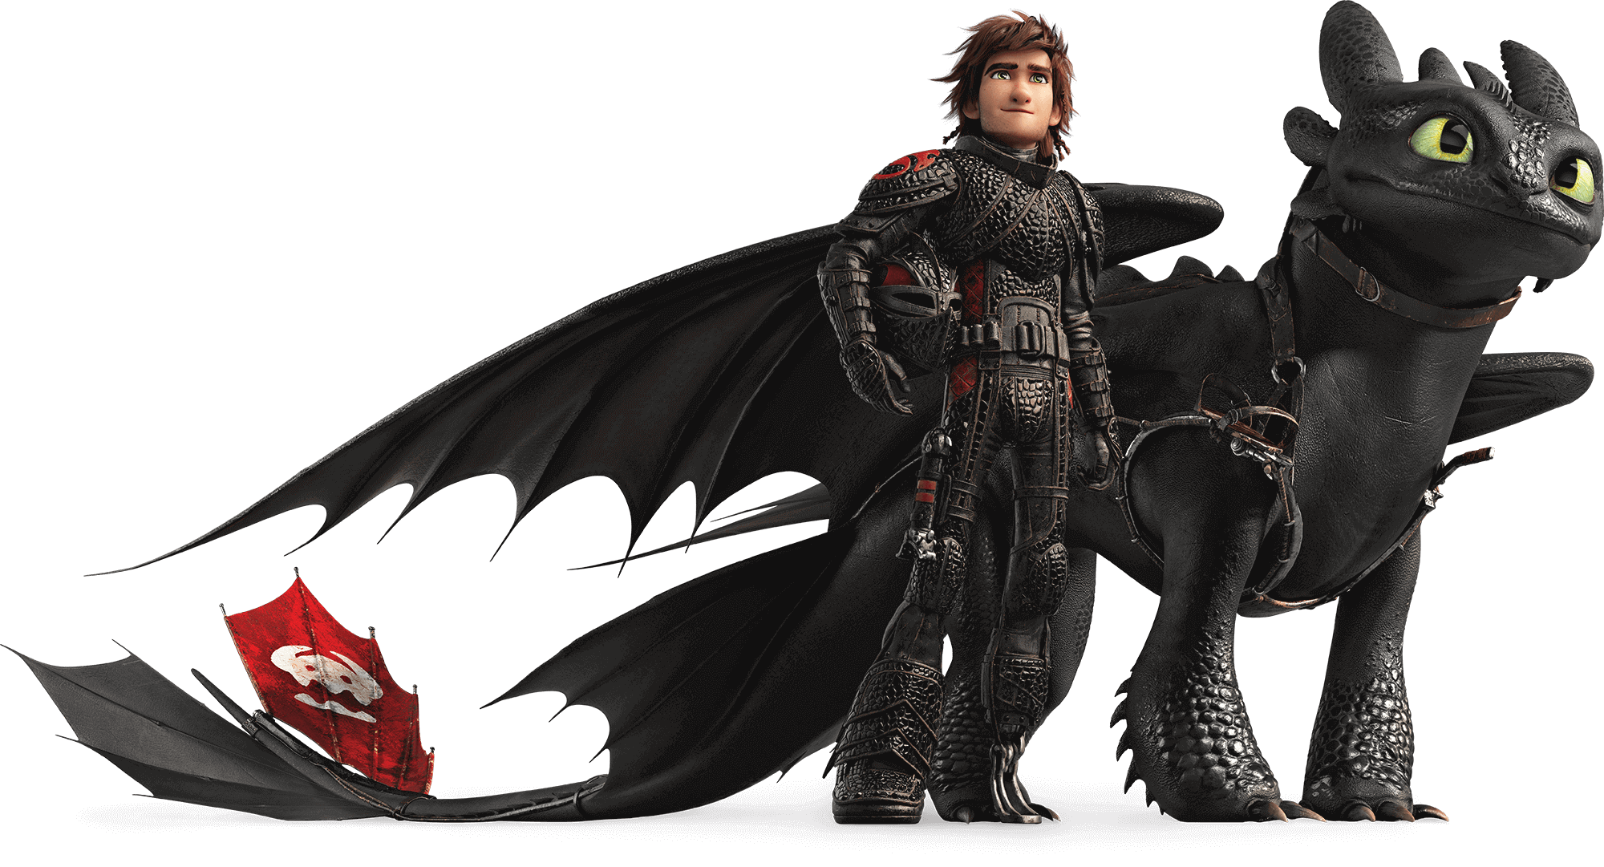
Úloha 2
Zistite pomocou funkcie Nájsť:
Koľko váži slon ázijský indický?
Na čo mu slúžia prstíky?
Koľko meria jeho chvost?
Na akú vzdialenosť môže počuť zvuk?
Táto fotografia od autora Neznámy autor, platí licencia CC BY-NC
Notes:
20 minút – Predstavenie nového obsahu + spoločné precvičovanie (snímky 7 – 17)
Zadajte žiakom inštrukciu: Zistite pomocou funkcie „Nájsť“ odpovede na nasledujúce otázky. Odpovede si spíšte na papier.
Vyzvite žiakov, aby samostatne alebo v dvojiciach pracovali na úlohe 2. Majú na to približne čas 8 minút.
„Kto bude mať prihlási sa v tichosti čaká, môže si čítať o slonovi ázijskom“.
Keď všetci dokončia úlohu, spoločne si prejdite odpovede.
SPRÁVNE ODPOVEDE:
1. Váži: 2,6 – 5 ton.
2. Prstíky slúžia pri oberaní, uchupovaní potravy, umývaní a pití.
3. Jeho chvost meria 1,2 až 1,5 m.
4. Slony dokážu počuť zvuk na vzdialenosť až 1 km.

Slide 18
INF 5 – H03
Notes:
15 minút – Samostatná práca žiakov (snímky 18 – 20)
Na nasledujúcich snímkach 22 – 23 budú žiaci pracovať samostatne na vlastnom školskom počítači.
Žiaci pracujú samostatne bez pomoci spolužiakov alebo učiteľa / učiteľky.
Obidve úlohy sú náročnejšie (dvojschodíkové a trojschodíkové), preto ich vypracujte, iba ak máte na hodine dostatok času a žiaci dostatok zručností, aby ich zvládli.

Slide 19

Úloha 3
Nájdite:
2 rôzne recepty z kysnutého cesta.
Každý recept otvorte v novom okne.
Porovnajte recepty.
Ktoré suroviny sú rovnaké a budete
ich potrebovať v obidvoch receptoch?
Táto fotografia od autora Neznámy autor, platí licencia CC BY-NC
Notes:
15 minút – Samostatná práca žiakov (snímky 18 – 20)
Zadajte inštrukciu: Vyhľadajte pomocou Google 2 rôzne recepty z kysnutého cesta. Každý recept otvorte v novom okne. Porovnajte recepty. Preklikávajte si medzi 2 oknami. Odpovedzte na otázku: Ktoré suroviny sú rovnaké a budete ich potrebovať v obidvoch receptoch? Odpovede si zapíšte do zošita.
Vyzvite žiakov, aby samostatne pracovali na úlohe 3. Majú na to približne čas 7 minút.
„Kto bude mať úlohu hotovú v tichosti sa prihlási, ja prídem k nemu a skontrolujem mu to“.

Slide 20
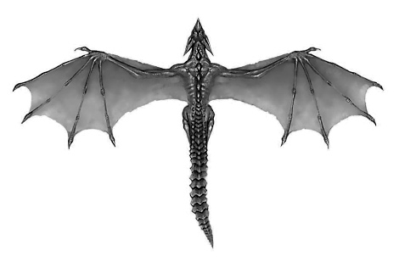
Úloha 4
Otvorte si stránku zoologickej záhrady v Bratislave.
Nájdite na stránke lexikón zvierat.
Zistite, či je v zoologickej záhrade:
  Plameniak ružový
  Ťava dvojhrbá
  Žralok modrý
  Jaguár americký
  Panda červená
  Tučniak veľký
Táto fotografia od autora Neznámy autor, platí licencia CC BY-NC-ND
Notes:
15 minút – Samostatná práca žiakov (snímky 18 – 20)
Zadajte inštrukciu: Vyhľadajte pomocou Google stránku zoologickej záhrady v Bratislave. Nájdite na stránke pomocou funkcie „Nájsť“ lexikón zvierat. Otvorte ho. Zistite, či zoologickú záhradu obývajú tieto zvieratá. Aby ste nemuseli dlho hľadať, použite znova funkciu „Nájsť“. Odpovede si zapíšte do zošita.
Vyzvite žiakov, aby samostatne pracovali na úlohe 4. Majú na to približne čas 7 minút.
„Kto bude mať úlohu hotovú v tichosti sa prihlási, ja prídem k nemu a skontrolujem mu to“.
V závere tejto úlohy si môžete spoločne zhrnúť, ktoré zvieratá v zoologickej záhrade v Bratislave nenájdete (žralok modrý, tučniak veľký).

Slide 21
O čom bola dnešná hodina?
Prečo sme sa dnes učili o tejto téme?
Budete tieto vedomosti potrebovať v každodennom živote?
V ktorej profesii by sa vám tieto vedomosti mohli zísť?
Notes:
5 minút – Overenie pochopenia a záver (snímky 21 – 23)
Položte žiakom v závere otázky na opakovanie.
Zhrnutie: Ak sa správne opýtame – pomocou kľúčových slov, vyhľadávač má odpoveď na veľa vecí. Kľúčové slová sú dôležité aj pri vyhľadávaní máp a trás.
Žiakov pochváľte za aktivitu a snahu. Vypýtajte si spätnú väzbu na hodinu (snímka 22).
Ak chcete, aby si žiaci zopakovali zručnosti aj doma, môžete im zadať domácu úlohu v cvičeniach, kde sa nachádzajú extra úlohy.

Slide 22
Notes:
Odučili ste túto hodinu? Dajte nám prosím spätnú väzbu informatika20.sk/spatna-vazba
Ďalšia hodina (INF 5 – H04) je venovaná téme Rozumiem sociálnym sieťam?

Slide 23


Slide 24
EXTRA ÚLOHY
Notes:
Extra úlohy
V tejto časti nájdete úlohy navyše, ktoré vám môžu poslúžiť na zopakovanie si učiva z pohodlia domova.

Slide 25
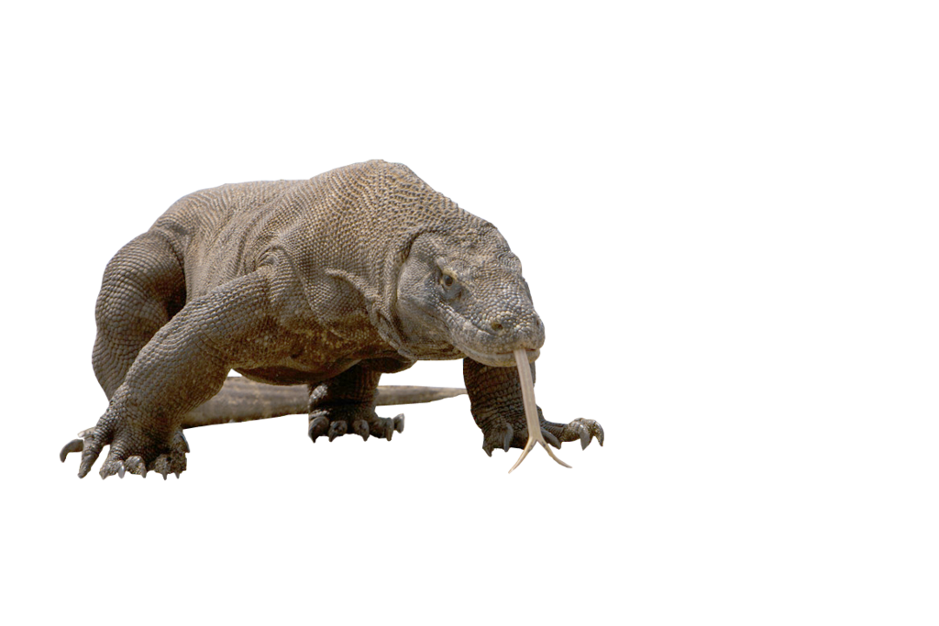
Úloha 5
Vyhľadajte na internete, ako sa volá zviera,
ktoré sa podobá na draka a ešte stále
žije vo voľnej prírode.
Otvorte 3 dôveryhodné stránky, ktoré
o tomto zvierati píšu. Každú stránku
otvorte na novom okne.
Táto fotografia od autora Neznámy autor, platí licencia CC BY-NC
Notes:
Úloha 5
Vo vete nájdite kľúčové slová. Napíšte ich do Google internetového vyhľadávača. Otvorte 3 stránky, ktoré o tomto zvierati píšu. Každú stránku otvorte na novom okne.
Pokračujte ďalej vo vypracovávaní úlohy na snímke 10.
Dôveryhodné stránky:
https://cestovanie.pravda.sk/exotika/clanok/507581-ostrov-kde-ziju-posledne-draky-na-planete-zatvaraju-kvoli-paserakom/
https://korzar.sme.sk/c/4720033/draky-este-ziju.html
https://tech.sme.sk/c/4857713/na-zemi-zije-jedovaty-drak.html
Správne kľúčové slová: kard icujiž (čítaj odzadu)
Správna odpoveď: narav ýksdomok (čítaj odzadu)

Slide 26
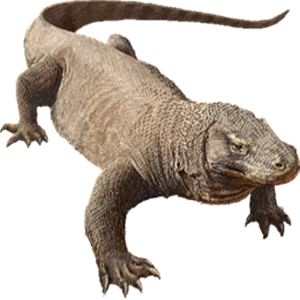
Úloha 5
Vyhľadajte na stránkach, ktoré ste si otvorili nasledujúce informácie pomocou funkcie „Nájsť“:
Koľko váži varan komodský?
Sú sliny varana komodského jedovaté?
Akú dĺžku môže dosahovať telo varana komodského?
Je varan komodský jašter alebo cicavec?
Aký ostrov je domovom varana komodského?
Je varan komodský chránený druh?
Táto fotografia od autora Neznámy autor, platí licencia CC BY-NC
Notes:
Úloha 5
Vyhľadajte na stránkach, ktoré ste si otvorili nasledujúce informácie pomocou funkcie „Nájsť“: Koľko váži varan komodský?, Sú sliny varana komodského jedovaté?, Akú dĺžku môže dosahovať telo varana komodského?, Je varan komodský jašter alebo cicavec?, Aký ostrov je domovom varana komodského? Je varan komodský chránený druh?
Odpovede si zapíšte do textového editora napr. MS Word alebo do zošita.
SPRÁVNE OPOVEDE:
Koľko váži varan komodský? lík 001, Sú sliny varana komodského jedovaté? onÁ, Akú dĺžku môže dosahovať telo varana komodského? ertem 3 ža 2, Je varan komodský jašter alebo cicavec? retšaj, Aký ostrov je domovom varana komodského? odomoK vortso ykszénodni , Je varan komodský chránený druh? onÁ. Preškrtnuté čítaj odzadu.

Slide 27
Úloha 6
Zadaj do vyhľadávača len kľúčové slová z viet:
  Chcem si objednať pizzu v Modre.
  Moja mama bude mať narodeniny, chcela by som jej uštrikovať čiapku, ale neviem ako sa to robí.
Každé vyhľadávanie bude na osobitnej stránke.
Z každého vyhľadávania si vyber 3 najpodstatnejšie výsledky?
Otvor všetky najpodstatnejšie výsledky na osobitných stránkach v prehliadači.

